Slide 1
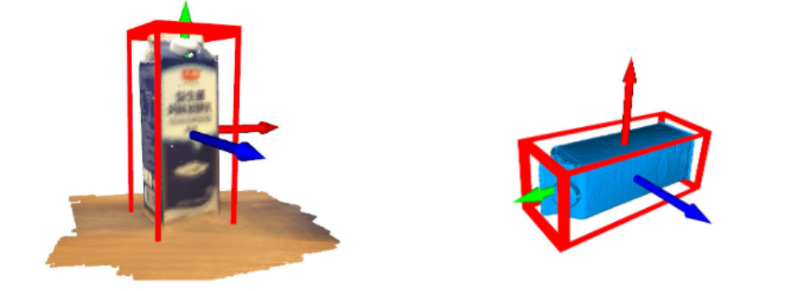
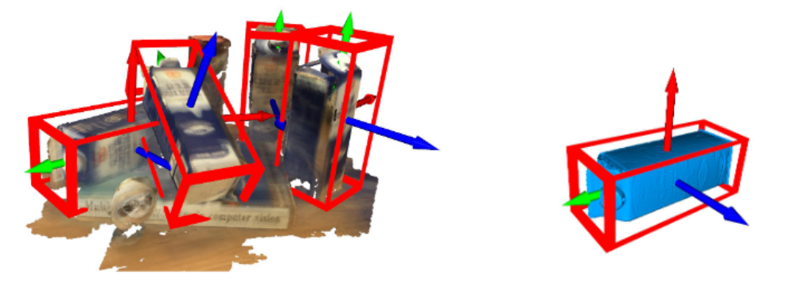
目标
模板
目标
模板
(a)成对点云配准
(b)多实例点云配准

Slide 2
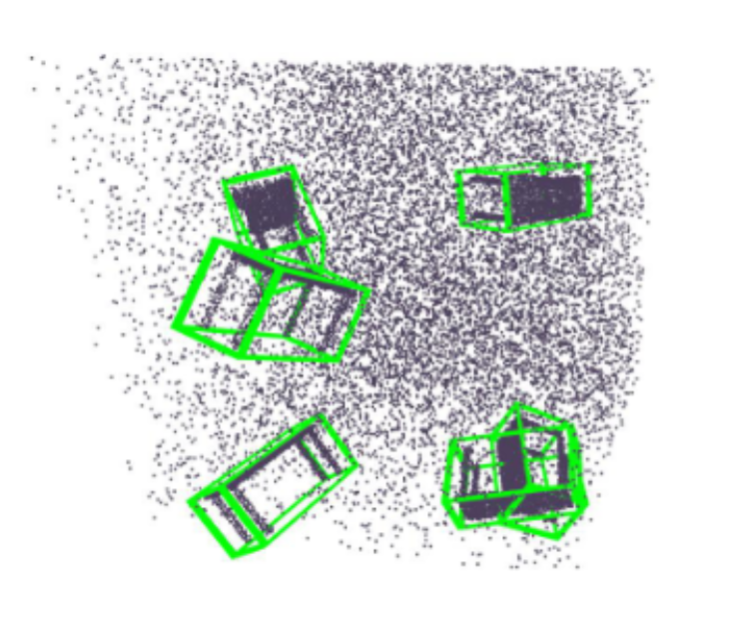
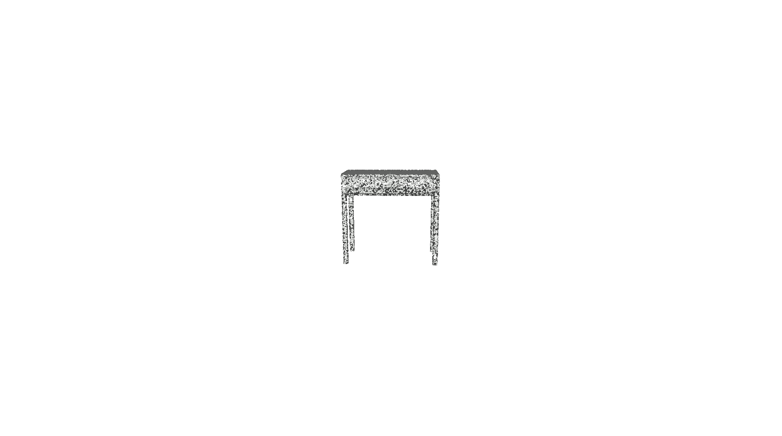





点云预处理 （降采样）
点云特征提取
$${\left\{f_{i}\right\}}_{i=1}^{k}$$
特征匹配
$${\left\{f_{i}, f_{q}\right\}}_{i=1}^{n}$$
多位姿输出
$${\left\{R_{i}, t_{i}\right\}}_{i=1}^{n}$$
位姿融合
$${\left\{R_{i}, t_{i}\right\}}_{i=1}^{m}$$
$$f_{q}$$
数据流传递方向
没有梯度更新
有梯度更新

Slide 3

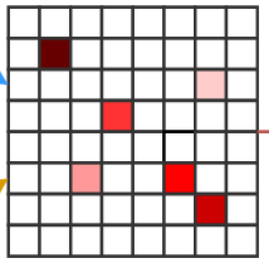
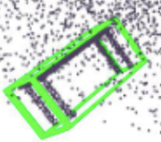
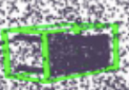
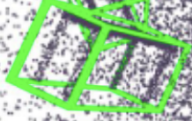
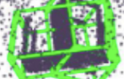





特征
超点
$R_{1}, t_{1}$
$R_{2}, t_{2}$
上采样
$R_{3}, t_{3}$
…
…
…
…
…
$R_{n}, t_{n}$
$R_{1}, t_{1}$

